Slide 1
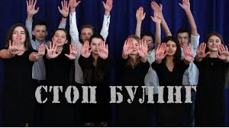

Що таке булінг, його види і як з ним боротись
Викладач КЗ "КФМК ім. М. СКОРИКА" ДОР",
лектор Вищої школи адвокатури Олексій Погрібняк

Slide 2
Законодавча база
Конвенція про права дитини;
Закон України «Про внесення змін до деяких законодавчих актів України щодо протидії булінгу (цькуванню)» від 18.12.2018 № 2657-VIII;
Закон України «Про освіту»;
Кодекс України про між між (КУпАП) в редакції 28.12.2019 р.;
Наказ Міністерства освіти та науки України від 03 лютого 2020 р. за N 111/34394 «Про деякі питання реагування на випадки булінгу (цькування) та застосування заходів виховного впливу в закладах освіти».

Slide 3
Булінг (bullying, від анг. bully хуліган, забіяка, цькування) - діяння (дії або бездіяльність) учасників освітнього процесу, які полягають у психологічному, фізичному, економічному, сексуальному насильстві, у тому числі із застосуванням засобів електронних комунікацій, що вчиняються стосовно малолітньої чи неповнолітньої особи та (або) такою особою стосовно інших учасників освітнього процесу, внаслідок чого могла бути чи була заподіяна шкода психічному або фізичному здоров’ю потерпілого.

Slide 4

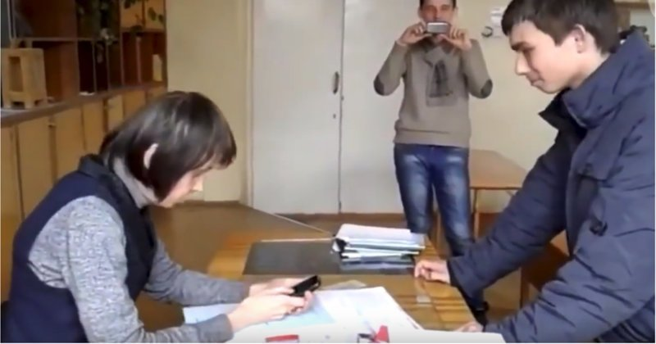

Види булінгу
Серед учнів;
Цькування учня викладачем;
Цькування викладача учнями;
Цькування викладача у педагогічному колективі (мобінг);
Кібербулінг.

Slide 5

Типовими ознаками булінгу (цькування) є:
1) систематичність (повторюваність) діяння;
2) наявність сторін - кривдник (булер), потерпілий (жертва булінгу), спостерігачі (за наявності);
3) дії або бездіяльність кривдника, наслідком яких є заподіяння психічної та/або фізичної шкоди, приниження, страх, тривога, підпорядкування потерпілого інтересам кривдника, та/або спричинення соціальної ізоляції потерпілого.

Slide 6
У п.4 розділу І Порядку реагування на випадки булінгу (цькування), який затверджений наказом МОН України від 28 грудня 2019 № 1646 «Деякі питання реагування на випадки булінгу (цькування) та застосування заходів виховного впливу в закладах освіти» вказано, що ознаками булінгу (цькування) є систематичне вчинення учасниками освітнього процесу:
- умисне позбавлення їжі, одягу, коштів, документів, іншого майна або можливості користуватися ними, перешкоджання в отриманні освітніх послуг, примушування до праці та інші між економічного характеру;
- словесні образи, погрози, у тому числі щодо третіх осіб, приниження, переслідування, залякування, інші діяння, спрямовані на обмеження волевиявлення особи;
- будь-яка форма небажаної вербальної, невербальної чи фізичної поведінки сексуального характеру, зокрема принизливі погляди, жести, образливі рухи тіла, прізвиська, образи, жарти, погрози, поширення образливих чуток;
- будь-яка форма небажаної фізичної поведінки, зокрема ляпаси, стусани, штовхання, щипання, шмагання, кусання, завдання ударів;
- інші між насильницького характеру.

Slide 7
…одним з ключових аспектів, який допомагає розрізняти справжній булінг від неагресивної поведінки, є психологічний комфорт. Якщо людина відчуває надмірний тиск, страх або невпевненість через поведінку іншої людини, це може бути ознакою булінгу.
Постанова Дніпровського апеляційного суду
від 01 квітня 2024 року по справі № 214/10013/23

Slide 8
Органи що роглядають скарги на булінг
Правоохоронні органи
Засновник закладу освіти (ст. 25 ЗУ «Про освіту»)
Директор школи (ст. 26 ЗУ «Про освіту»)
Комісія з розгляду випадків булінгу

Slide 9
В закладі повинні бути
правила поведінки здобувача освіти в закладі освіти;
порядок реагування на доведені випадки булінгу (цькування) в закладі освіти та відповідальність осіб, причетних до булінгу (цькування);
план заходів, спрямованих на запобігання та протидію булінгу (цькуванню) в закладі освіти;
порядок подання та розгляду (з дотриманням конфіденційності) заяв про випадки булінгу (цькування) в закладі освіти
(ст. 30 ЗУ «Про освіту»)

Slide 10
Права та обов’язки здобувачів освіти
Здобувачі освіти мають право на: повагу людської гідності;
захист під час освітнього процесу від приниження честі та гідності, будь-яких форм насильства та експлуатації, дискримінації за будь-якою ознакою, пропаганди та агітації, що завдають шкоди здоров’ю здобувача освіти
Права та обов'язки педагогічного працівника
педагогічний працівник має право на захист під час освітнього процесу від будь-яких форм насильства та експлуатації, у тому числі булінгу (цькування), дискримінації за будь-якою ознакою, від пропаганди та агітації, що завдають шкоди здоров’ю.
Зобов´язані повідомляти керівництво закладу освіти про факти булінгу (цькування) стосовно здобувачів освіти, педагогічних, науково-педагогічних, наукових працівників, інших осіб, які залучаються до освітнього процесу, свідком якого вони були особисто або інформацію про які отримали від інших осіб, вживати невідкладних заходів для припинення булінгу (цькування).

Slide 11
Стаття 173-4. КУпАП (Булінг (цькування) учасника освітнього процесу)
Булінг (цькування), тобто діяння учасників освітнього процесу, які полягають у психологічному, фізичному, економічному, сексуальному насильстві, у тому числі із застосуванням засобів електронних комунікацій, що вчиняються стосовно малолітньої чи неповнолітньої особи або такою особою стосовно інших учасників освітнього процесу, внаслідок чого могла бути чи була заподіяна шкода психічному або фізичному здоров’ю потерпілого, -
тягне за собою накладення штрафу від п’ятдесяти до ста неоподатковуваних мінімумів доходів громадян або громадські роботи на строк від двадцяти до сорока годин.
Діяння, передбачене частиною першою цієї статті, вчинене групою осіб або повторно протягом року після накладення адміністративного стягнення, -
тягне за собою накладення штрафу від ста до двохсот неоподатковуваних мінімумів доходів громадян або громадські роботи на строк від сорока до шістдесяти годин.
Діяння, передбачене частиною першою цієї статті, вчинене малолітніми або неповнолітніми особами віком від чотирнадцяти до шістнадцяти років, -
тягне за собою накладення штрафу на батьків або осіб, які їх замінюють, від п’ятдесяти до ста неоподатковуваних мінімумів доходів громадян або громадські роботи на строк від двадцяти до сорока годин.

Slide 12

Неповідомлення керівником закладу освіти уповноваженим підрозділам органів Національної поліції України про випадки булінгу (цькування) учасника освітнього процесу
тягне за собою накладення штрафу від п’ятдесяти до ста неоподатковуваних мінімумів доходів громадян або виправні роботи на строк до одного місяця з відрахуванням до двадцяти процентів заробітку".

Slide 13
Види та розміри покарання
Вчинення булінгу карається штрафом від 850 до 1700 грн або громадськими роботами від 20 до 40 годин.
Знущання, вчинені повторно упродовж року після або групою осіб карається штрафом у розмірі від 1700 до 3400 грн або громадськими роботами на строк від 40 до 60 годин.
У разі цькування малолітніми і неповнолітніми до 16 років, відповідатимуть їхні батьки або особи, що їх заміняють.
До них застосовуватимуть покарання у вигляді штрафу від 850 до 1700 грн або громадські роботи на строк від 20 до 40 годин.
Окремо передбачена відповідальність за приховування фактів булінгу.
Якщо керівник закладу освіти не повідомить поліцію про відомі йому випадки цькування серед учнів, його оштрафують на суму від 850 до 1700 грн або призначать виправні роботи на строк до одного місяця з відрахуванням до 20 % заробітку.

Slide 14
Доказами у справах про факти цькування можуть бути:
поясненя особи, яку притягують до відповідальності,
пояснення потерпілого та свідків,
висновок експерта (якщо в результаті вчинення між була завдана фізична чи психологічна шкода),
речові докази у вигляді зіпсованих особистих речей постраждалого,
письмові документи,
матеріали листування, в тому числі – переписки в соціальних мережах, відео-матеріали, на яких зафіксовано процес цькування.

Slide 15

Судова практика
Постанова Самарського районного суду м. Дніпропетровська від
11.12.2019 року № 206/5854/19:
«учень розбив телефон. Крім того, потерпілий вказував, що булітер ображав його нецензурними словами, бив по спині, ногах, руках, від чого були синці.»
Постанова Красногвардійського районного суду м. Дніпропетровська
від 16 вересня 2021 року по справі № 204/6446/21 :
«в матеріалах справи скріншоти переписки та файли, які містяться на оптичному диску, з засобів електронних комунікацій між Петренко, Іваненко та іншими однокласниками суд приходить до висновку, що малолітній, дійсно систематично разом зі своїми однокласниками вчиняв відносно малолітньої учениці дії, які полягали у психологічному насильстві, із застосуванням засобів електронних комунікацій, які є булінгом (цькуванням).»

Slide 16
Постанова Дніпровського районного суду м. Дніпродзержинська Дніпропетровської області від 25 грудня 2024 року № 209/9766/24
Особа який разом з однокласником висловлювався образливо та насміхався над малолітнім однокласником в приміщенні КЗ «Ліцею № 44»КМР, внаслідок чого могла бути завдана шкода психічному здоров`ю останнього. Особа визнала, що називала однокласника «Власія». Штраф 1700 грн та 605 грн судовий збір.
Постанова Жовтоводського міського суду Дніпропетровської області від 21. 06.2024 р. по справі №176/1552/24
…на протязі тривалого часу з квітня 2024 року через інтернет соц. мережі «Вайбер» Іванченко вчиняв булінг спільно з іншими однокласниками через учнівську групу образливого змісту текстові повідомлення, чим заподіяв психологічну шкоду неповнолітній. Суду не було надано доказів ситсематичності.
Постанова Жовтоводського міського суду Дніпропетровської області від 15 05. 2025 р. по справі № 176/164/25
у період часу з 01 вересня 2024 р. по 14 жовтня 2024 р. учень здійснив булінг фізичного та психологічного характеру, а саме принижував честь і гідність малолітньої учениці, шляхом спричинення тілесних ушкоджень та образливих висловлювань при інших учнях, внаслідок чого завдав фізичної та психологічної шкоди здоров`ю. Вину доведено.

Slide 17


